Slide 1
新型冠状病毒肺炎防控方案 (第九版)解读
盐城市疾病预防控制中心
2022年8月23日

Slide 2
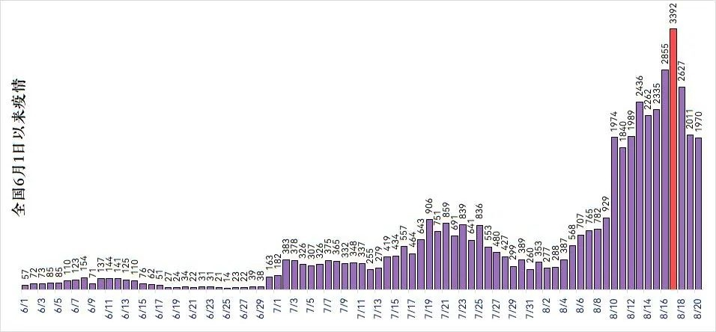
全国6月1日以来疫情

Slide 3
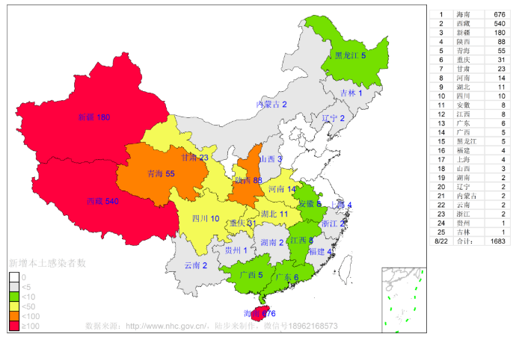
全国各省8月22日新增阳性数

Slide 4
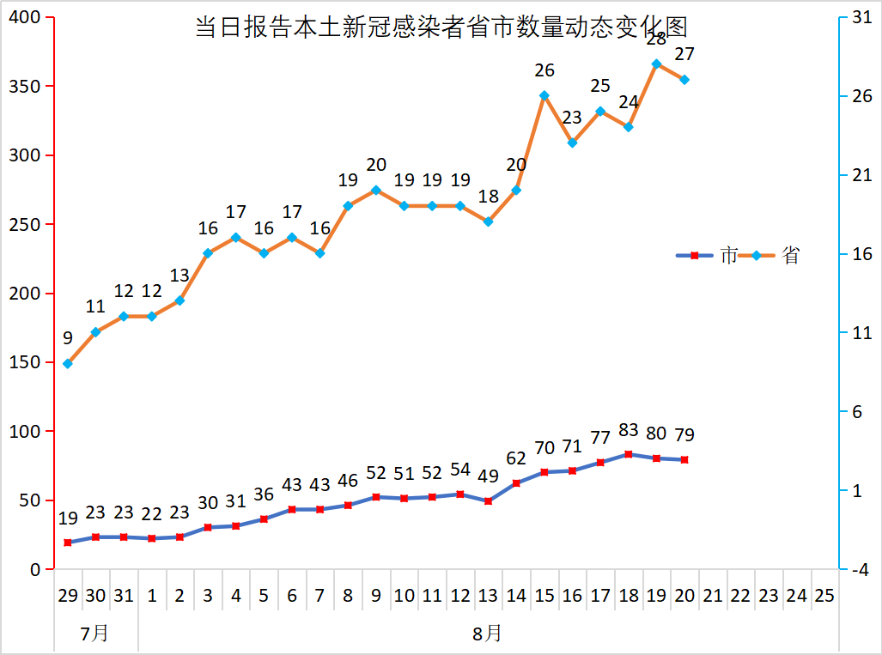

Slide 5
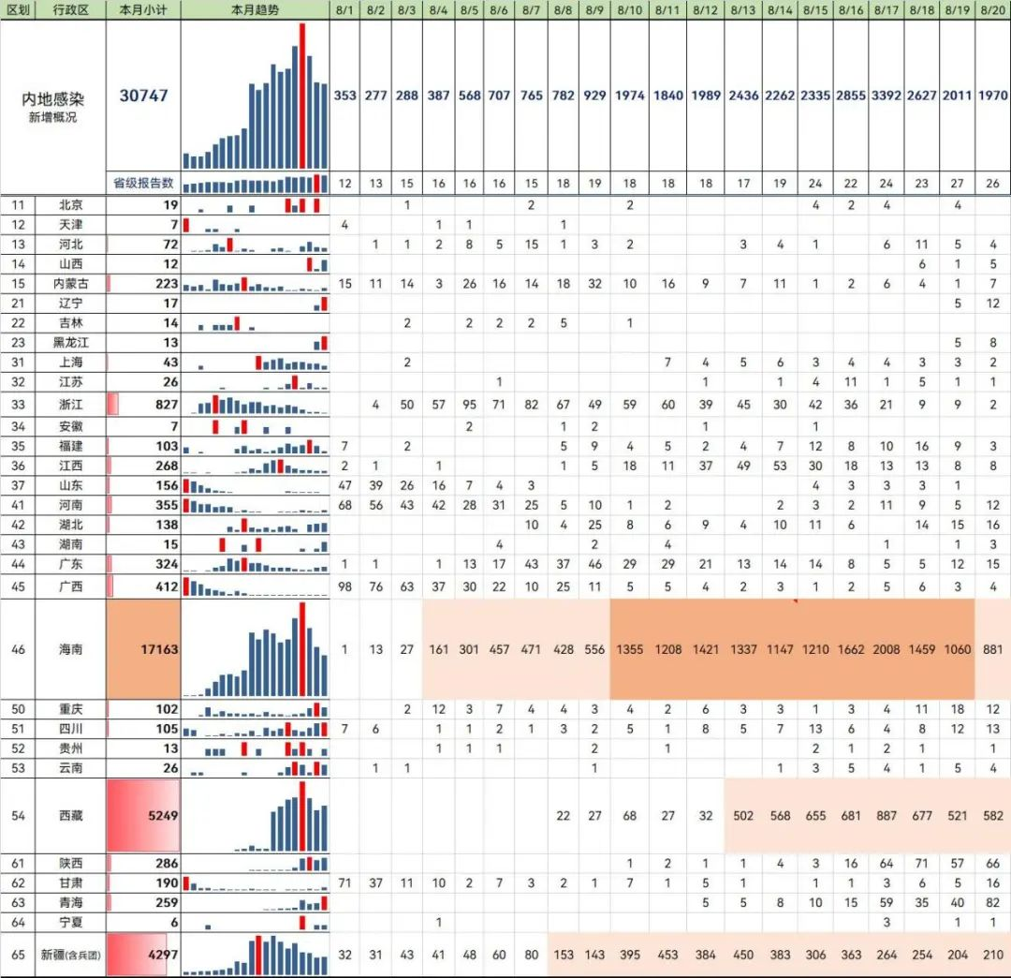

Slide 6
技术方案制（修）订背景
新型冠状病毒肺炎诊疗、防控方案修订进程
学校防控
技术方案
第一版
大专院校
第一版
中小学校
托幼机构
第二版
第三版
第四版
第五版
第一版
第二版
第三版
第四版
第五版
第六版
第七版
第八版
第九版
防控
方案
纳入法定传染病乙类 /
按甲类管理
4.13
5.7
8.13
2021.2.26
2021.8.20
2022.4.7
1.15
1.20
1.28
2.6
2.21
3.7
9.11
2021.5.14
2022.6.27
1.18
1.22
1.27
2.4
2.18
3.4
8.18
2022.3.14
诊疗
方案
第二版
第四版
第六版
第一版
第三版
第五版
第七版
第八版
第九版
2020

Slide 7
新型冠状病毒肺炎防控方案（第九版）
1
总体思路
2
措施优化调整依据
3
总体框架
4
修订主要内容
Notes:
第九版防控方案出台是一个系统性的工程，一推出，就要在全国各地的14亿人里落地，所以不容有疏忽，工作不能一蹴而就，必须有个过程。Omicron去年末就出现了，早在去年末、今年初，就有英国、南非、美国的科学家发表论文称Omicron致病力减弱。但我们能够凭借这些论文就改变两年确立的防疫体系么？不能。我们肯定要做大量的实证工作，形成中国自己的、独立的科学判断，积累一定的实践经验，逐渐的，调整我们的防疫体系。另外，中国是“全国一盘棋”，14亿人无小事，重大公共政策的制定，一定要考虑到全国最短板、最落后、最脆弱的地区和人群，而不能以大城市为标准。同时，形式主义和官僚主义也是基层治理面临的实际情况，要考虑到政策落地后在地方上变形走样。这些都要系统性地通盘考虑。但无论如何，现在看来，整个决策转变是很快的，也就半年时间。有一些人（特别是能够读取外文资料的居于超能级城市的中青年精英）似不太能理解这个基本的逻辑，认为Omicron来了，我们马上就需要刻不容缓的全盘调整政策，如果滞后了，就说明我们的决策甚至体制有问题。这种看法是幼稚的，是对中国国情、公共政策决策的不了解。现在回过头看，一切都应该更加清楚了。

Slide 8
总体思路
坚持“外防输入、内防反弹” 防控策略和“动态清零”总方针;
结合国内外新冠病毒研究进展和我国本土疫情处置实践经验;
体现科学、精准，力争在常态化防控和疫情处置的各个环节采取最优的防控措施;
最小的防控成本达到最佳的防控效果
Notes:
牢牢把握着防疫政策制定的主动权：在防疫问题上，中央政府考虑的是全体中国人民的福祉，不对少数/特定的地方、团体或人群负责，更不对外国政府或舆论负责。现在回过头看，疫情防控政策的发展轨迹非常清晰。今年3月17日政治局常务会议提出提高精准防控水平、“统筹好疫情防控和经济社会发展”、“用最小的代价实现最大的防控效果”，“最大限度减少疫情对经济社会发展的影响”。5月5日，正值上海疫情攻坚保卫时刻，舆论有很多不同声音，不少人意志动摇，政治局常务会议又提出“坚决同一切歪曲、怀疑、否定我国防疫方针政策的言行作斗争”。5月末6月初，上海（及北京）的疫情都得到控制，针对Omicron的防疫战取得阶段性胜利。6月末，国家卫健委颁布了呼应3月份政治局常务会议精神、科学导向、充分调研、与时俱进的《防控方案》。一切都在掌控之中。我的建议还是，一定要相信中央政府。中央政府的目的，就是用若干年时间（从2020年开始算），摸索出一条独特的道路，以全球人类社会最小的公共卫生代价穿越COVID-19疫情。

Slide 9
措施优化调整依据
国内外现有研究对奥密克戎变异株认识
传播能力更强
传播速度更快
感染剂量更低
致病力减弱
具有更强的免疫逃逸能力
结合我国奥密克戎变异株疫情处置实践
上海、吉林大规模疫情处置经验
新冠疫情防控措施优化试点研究结果
Notes:
《第九版》是与时俱进的，最新的科学经验和实践都反映进来了。上海等超大城市前段的疫情也提供了重要经验，已经充分反映到了《第九版》里。现在回头看，一切都更清晰了；上海不是什么放弃“动态清零”的试点，其防疫战所积累的重要经验、教训和心得等，成了现阶段常态化精准防控的重要借鉴。此外，这也说明，我们之前经历的一切，都是有价值、有贡献的：人们在防疫里的努力、付出、贡献并没有被“浪费”掉，而是化作了宝贵的经验和实践，对全国人民新阶段的防疫提供了指引。
防疫体系极具中国特色，它国几乎不可能复制。我们的防疫政策在原有基础上不断吸收先进经验，不断迭代发展，形成了一套独特的中国特色的防疫体系。但是这套防疫方案拿到其他国家，能够执行么？恐怕是不能的——其落地执行完全依赖中国独特的政治、经济、社会、文化结构与发展基础。从这个角度说，中国经验对他国是有参考意义的，这个参考意义是纯粹从科学及公共卫生角度说的；及中国经验对他国又缺乏实践参考意义，因为其他国家没有中国的政治社会文化条件（而这些问题又是科学家和公共卫生专家不能回答的）。所以，中国经验，是既有意义，又没有意义。但从大历史角度看，中国模式在人类社会之存在，可以帮助我们回答更多深层次的问题。

Slide 10
总体框架
序号 | 正文框架（无变化） | 对应附件（14个）
1 | 总体要求
2 | 病原学和流行病学特征
3 | 公共措施 | 完善附件1《公民防疫基本行为准则》
4 | 疫情监测 | 新增附件2《初筛阳性病例报告管理指南》 完善附件 3《新冠肺炎监测方案》
5 | 疫情处置 | 重新编写附件4《新冠肺炎疫情流行病学调查指南》 完善附件5《密切接触者判定与管理指南》 新增附件6《新冠肺炎疫情风险区划定及管控方案》 新增附件7《新冠肺炎疫情不同场景下区域核酸检测策略》 完善附件8《新冠肺炎疫情相关人员转运工作指南》 完善附件9《新冠肺炎疫情隔离医学观察指南》 完善附件10《新冠肺炎疫情消毒技术指南》 附件11《新冠肺炎疫情心理健康服务技术指南》
6 | 实验室检测 | 完善附件12《新冠病毒样本采集和检测技术指南》
7 | 境外输入疫情防控 | 完善附件13《新冠肺炎境外输入疫情防控要点》
8 | 加强重点环节防控 | 重新编写附件14《重点场所、重点机构、重点人群和特定人群新冠肺炎疫情防控技术指南》
9 | 组织保障

Slide 11
四、修订主要内容

Slide 12
一、总体要求
坚持“预防为主、防治结合、依法科学、分级分类”的原则，坚持常态化精准防控和局部应急处置相结合。
按照“及时发现、快速处置、精准管控、有效救治”的工作要求，坚决防范境外疫情输入和境内疫情反弹。
坚持科学精准防控，落实“早预防、早发现、早报告、早隔离、早治疗”措施。
进一步加强源头管控，坚持人、物、环境同防，加强重点时段、重点地区、重点人群疫情防控。
提高监测预警灵敏性，及时发现散发病例和聚集性疫情，有力、有序、有效处置疫情，做到发现一起扑灭一起，以最短时间、最低代价将疫情控制在最小范围。
切实维护人民群众生命安全和身体健康，最大限度统筹疫情防控和经济社会发展。
Notes:
总体要求：增加了“坚持常态化精准防控”、“进一步加强源头管控”、“提高监测预警灵敏性”、“以最短时间、最低代价将疫情控制在最小范围”、“最大限度统筹疫情防控和经济社会发展”等表述，核心是强调精准防控，平衡好疫情防控和经济社会的关系。这体现了今年3月17日政治局常务会议的精神。

Slide 13
二、病原学和流行病学特征
增加奥密克戎变异株流行病学特征
奥密克戎变异株已成为我国境外输入和本土疫情的优势流行株；
平均潜伏期缩短，多为2-4天；
传播能力更强，传播速度更快，感染剂量更低，致病力减弱；
有更强的免疫逃逸，现有疫苗对其所致的重症和死亡仍有效。

Slide 14
三、公共措施-1
宣传教育
新增公众应配合做好常态化防控和本土疫情处置中的核酸检测内容。
对应附件1《公民防疫基本行为准则》第11条核酸检测：按要求配合做好常态化疫情防控和本土疫情处置中的核酸检测，确保“应检尽检”，对本人和家庭的健康负责。

Slide 15
三、公共措施-2
更新疫苗接种策略
鼓励3岁以上适龄无接种禁忌人群应接尽接。
对于符合条件的18岁以上目标人群进行1剂次同源或序贯加强免疫接种。
重点提高60岁及以上老年人群等重症高风险人群的全程接种率和加强免疫接种率。
Notes:
疫苗接种：扩大接种范围。《第八版》里，只强调要做好重点人群里18周岁以上人群的接种；《第九版》里，将范围大大扩大，鼓励3岁以上“应接尽接”,18岁以上进行加强接种；并提出要重点提高60岁及以上老年人群等重症高风险人群的全程接种率和加强免疫接种率。但疫苗接种还是“坚持知情、同意、自愿原则”，没有推动强制接种。

Slide 16
四、疫情监测-1
疫情发现报告
内容 | 八版防控方案 | 九版防控方案
病例发现报告 | 无核酸检测初筛阳性人员报告要求 | 新增核酸检测初筛阳性人员管理要求和相关附件 附件2《新冠肺炎核酸检测初筛阳性人员管理指南》
 | 无抗原检测内容 | 社区卫生服务站、村卫生室和个体诊所发现可疑患者后，也可同步进行抗原检测，尽早发现疫情。
聚集性疫情发现报告 | 聚集性疫情定义 | 是指一周内在学校、居民小区、工厂、自然村、医疗机构等范围内发现2例及以上病例和无症状感染者。
Notes:
——强调总的原则是“逢阳必报、逢阳即报”，——对初筛阳性人员，要求“出具检测结果后2小时内进行初筛阳性报告”，（这是为了判定阳性人员为“确诊”还是“无症状感染者”。《第八版》无此2小时的时间要求）
聚集性疫情：调整定义，一周内2例即触发。《第九版》规定，一个星期内，在同一学校、居民小区、工厂、自然村、医疗机构发现2例就算聚集性疫情；在《第八版》里，14天内5例及以上才算。这是适应Omicron传播力超强的特征。

Slide 17
核酸检测初筛阳性人员报告和管理
四、疫情监测-2
1.单管初筛阳性
发现核酸初筛阳性人员立即落实就地隔离措施，出具检测结果后2小时内报告。
边管控边调查，将初筛阳性人员转运至指定的场所进行管理（如定点医疗机构的观察室）。
原检测机构对检测结果准确性负责。
如对检测结果有疑议确需复核的，由辖区指定的有核酸检测资质的医疗卫生机构进行复核。
Notes:
按照附件内容更改

Slide 18
核酸检测初筛阳性人员报告和管理
四、疫情监测-3
2.混管初筛阳性
所有混检人员立即落实就地隔离措施，同时安排采样人员上门采样复核。
采集鼻咽拭子标本，复核工作由原检测机构或辖区指定的有核酸检测资质的医疗卫生机构进行。
依据复核结果，分类管理：
如所有人员核酸结果阴性，排除并解除就地隔离措施；
如发现阳性测者，2小时内上报初筛阳信息。诊断后2小时内网络直报，按确诊病例或无症状感染者管理；
其余核酸检测阴性人员应根据实际情况判定是否属于密切接触者，如判为密切接触者按密切接触者管理。
Notes:
按照附件内容更改

Slide 19
四、疫情监测-4
多渠道监测预警
1.医疗机构就诊人员
2.风险职业人群
3.重点场所和机构人员
增加不具备核酸检测能力的基层医疗卫生机构，可进行抗原检测。
更新风险职业人群分类。
明确各类人群核酸检测要求。
将原重点机构和重点场所人员监测合并
更新核酸检测要求
Notes:
8个监测途径按照顺序都列上

Slide 20
风险职业人群监测
序号 | 人群类别 | 核酸检测要求
1 | 跨境交通工具司乘、保洁、维修等人员 | 作业期间每天1次全员核酸检测
2 | 口岸进口物品搬运人员
3 | 进口冷链食品储存加工企业一线人员
4 | 集中隔离场所工作人员
5 | 定点医疗机构的工作人员
6 | 普通医疗机构发热门诊相关医务人员 | 每天1检
7 | 海关、移民管理部门等其他直接接触入境人员和物品的一线人员
8 | 快递、外卖 | 每周2次全员核酸检测。 如辖区出现1例及以上本土疫情时，根据疫情扩散风险及当地疫情防控要求增加核酸检测频次。
9 | 酒店服务
10 | 装修装卸服务
11 | 口岸管理服务人员
12 | 交通运输服务
13 | 商场超市和农（集）贸市场工作人员等
14 | 普通医疗机构除发热门诊以外的工作人员

Slide 21
重点机构和场所人员监测
序号 | 人群类别 | 核酸检测要求
1 | 学校和托幼机构、培训机构 | 辖区内出现1例及以上本土疫情后，应及时组织完成1次全员核酸检测； 后续可根据检测结果及疫情扩散风险按照每天至少20%的抽样比例或辖区检测要求开展核酸检测。
2 | 养老和儿童福利领域服务机构
3 | 精神专科医院
4 | 监管场所
5 | 生产车间
6 | 建筑工地
辖区本土疫情发生后，应及时根据流调结果分析研判疫情波及范围，对于疫情波及到的乡镇（街道），或者县（区）范围内的学校等集体机构快速组织开展一次全员核酸检测进行摸底。

Slide 22
四、疫情监测-5
多渠道监测预警
4.社区管理人群
5.集中隔离场所
和医疗机构
新增新冠肺炎感染者及其同住人员在出院（舱）后第3、7天各开展一次核酸检测。
区域协查人员、涉疫场所暴露人员、解除闭环管理的高风险岗位从业人员等，按照防控要求开展核酸检测。
对启用的集中隔离场所和医疗机构定期开展环境核酸检测。
新增解除集中隔离前采集隔离房间内物品、环境标本进行核酸检测。

Slide 23
四、疫情监测-6
多渠道监测预警
6.进口物品及环境
7.药品监测
8.病毒基因变异
对进口冷链食品和进口货物适当进行抽样检测。
新增对购买退热、止咳、抗病毒、抗生素、感冒等药物人员的监测。
及时督促用药者开展核酸检测，必要时可先开展一次抗原检测。
开展病毒基因序列测定、分析及病毒分离。
动态了解病毒基因变异情况，及时发现感染来源。
Notes:
8个监测途径按照顺序都列上

Slide 24
病原监测-1
加强新冠病毒变异株监测
境外输入病例
首发或早期病例
与早期病例有流行病学关联的关键病例
感染来源不明的本土病例
疫苗接种后核酸检测阳性者标本
对满足条件的以下病例标本开展基因测序和病毒分离：
测序： Ct 值≤32
病毒分离：Ct 值≤30

Slide 25
病原监测-2
相关工作要求
测序：
具备测序条件的省份要在接收标本后24小时内开展测序工 作，测序完成后应于24小时内将数据报送中国疾控中心病毒病所。
不具备测序条件的省份要在接收标本后及时将标本报送中国疾控中心病毒病所。
病毒分离
具有新冠病毒分离、培养资质的省级疾控机构应开展病毒分离培养工作，收到关键标本后96小时内开展相关工作，在获得分离毒株后96小时内将毒株报送中国疾控中心病毒病所保存备案。
不具备病毒分离条件的省份，要在病例报告后48小时内启动送样流程，标本送至中国疾控中心病毒病所。

Slide 26
五、疫情处置
序号 | 八版方案 | 九版方案
1 | 传染源控制 （确诊、疑似、无症状） | 传染源控制 （确诊、疑似、无症状、出院（舱）后核酸检测阳性人员）
2 | 流调与溯源 | 流调与风险区域（人员）划定管控 （流行病学调查、密切接触者及其他风险人员判定与管理、风险区域划定及防控、风险人员协查管控）
3 | 密切接触者判定与管理 | 区域核酸检测
4 | 重点人群核酸检测 | 人员转运
5 | 转运 | 隔离管理
6 | 隔离管理 | 溯源调查
7 | 社区（村）管控 | 消毒
8 | 消毒 | 心理健康服务
9 | 心理健康服务 | 疫情信息发布
10 | 疫情信息发布 | --

Slide 27
（一）传染源控制-1
轻型病例、无症状感染者转运至方舱医院，出院后开展7天健康监测
无症状感染者集中隔离管理期限由14天修订为7天
内容 | 无症状感染者
管理期限 | 方舱医院7天集中隔离医学观察
核酸检测 | 集中隔离第6天和第7天各开展一次核酸检测 鼻咽拭子（采样时间至少间隔24小时）
解除标准 | 如2次核酸检测 N 基因和 ORF1ab 基因 Ct 值均≥35（界限值为40）或检测阴性（界限值低于35）可解除 如不符合条件，则继续在方舱医院集中隔离至满足出院标准
Notes:
——“确诊者”转运至定点医疗机构或方舱医院治疗，“无症状感染者”转运至方舱医院进行隔离医学观察”。这里区分了定点医疗机构及方舱医院，无症状感染者去方舱。（《第八版》的表述都是“定点医疗机构”。

Slide 28
（一）传染源控制-2
增加出院（舱）后核酸检测阳性人员
报告：原则上无需进行网络直报。但如为漏报者，发现后应及时补报，遵循“谁诊断谁报告”。
管理：分情形管控
是否出现 症状体征 | 管理方式
出现症状 体征 | 立即转运至定点医院进行隔离治疗。 Ct值≥35，无需对密接进行追踪和管控。 Ct值＜35，立即开展疫情处置，对其共同居住、共同工作等接触频繁的人员判为密接进行管控，不判定密接的密接。
未出现症状 体征 | Ct值≥35，无需管理，不判定密接。 Ct值＜35，需快速综合评估其是否具有传播风险： 如有传播风险，则按感染者管理，对其共同居住、共同工作等接触频繁的人员判定为密接进行管控，不判定密接的密接； 如无传播风险，则无需进行管理，且不判定密接。
Notes:
对于持90天内新冠感染史证明的入境人员再次核酸检测阳性者，需在中国疾病预防控制信息系统进行网络直报，报告要求不变。
对于既往感染者出院（舱）人员核酸检测阳性者，原则上无需进行网络直报。但如明确为漏报者，发现后应及时补报，遵循“谁诊断谁报告”完成网络直报，可在传染病报告卡的“备注”项注明为既往感染者核酸阳性。

Slide 29
（二）流调与风险区域（人员）划定管控-1
流行病学调查
成立现场流调专班，明确三公（工）融合机制。
明确“2+4+24”不同时间节点要求。
流行病学调查的内容和重点需根据疫情进展和规模动态调整。
增加核心信息流调内容和流调报告模板。

Slide 30
（二）流调与风险区域（人员）划定管控-2
密切接触者及其他风险人员判定
人员分类 | 判定
密切接触者 | 判定原则同八版 优先判定和管理与病例接触频繁、持续时间长等感染风险较高的密切接触者。 对于人员较为密集复杂的病例活动场所（如餐厅、娱乐场所、超市等密闭空间场所），可适度扩大密切接触者判定范围
密接的密接 | 优先判定感染风险较高的密接的密接。对与感染风险较高的密切接触者同住、同餐、同工作（学习）、同娱乐（如棋牌、卡拉OK）等长时间密切接触人员。
涉疫场所暴露人员 | 与确诊病例和无症状感染者： 共同暴露于婚（丧）宴、餐馆、超市、商场、农贸（集贸）市场等人员密集和密闭场所; 但不符合密切接触者和密接的密接判定原则的人员。

Slide 31
（二）流调与风险区域（人员）划定管控-3
密切接触者及其他风险人员管理
人员分类 | 管理方式 | 核酸检测频次
密切接触者 | “7+3”：即7天集中隔离医学观察+3天居家健康监测 “5+5”：特大城市发生较大规模疫情时，采取“5天集中隔离医学观察+5天居家隔离医学观察”措施 | “7+3” 集中隔离第 1、2、3、5、7天 居家健康监测的第3天 “5+5” 5天集中隔离医学观察的第1、2、3、5天 5天居家隔离医学观察第2和第5天
密接的密接 | 7天居家隔离医学观察 | 第1、4、7天
涉疫场所暴露人员 | 核酸检测 | 对暴露于密集和密闭场所的人员，经评估有感染风险者“三天两检”

Slide 32
中高风险区与封管控区关系
中、高风险区
按照病例数划定，原则上以最小行政区划（乡镇、街道）为单位划定。
为疫情外溢需要划定的风险区域，便于其他地区对疫情发生地溢出人员的协查管理。
最大限度降低潜在风险人员跨区域流动导致的疫情外溢风险。
封控、管控区
根据传播风险大小，将病例居住、工作、学习和活动等涉及的范围精准划分封控区、管控区。
划定范围要求尽可能小而准（如小区、自然村组、楼栋、单元等）。
是疫情发生地基于本地疫情应对处置需要划定的风险区域。
目的是将本地疫情传播风险控制在划定范围，避免疫情进一步在本地扩散。

Slide 33
（二）流调与风险区域（人员）划定管控-4
中高风险地区划定与社区防控封管控区划定衔接，指导社区防控
发生本土疫情后，根据病例和无症状感染者的活动轨迹和疫情传播风险大小划定高、中、低风险区域
如个别病例和无症状感染者对居住地、工作地、活动区域传播风险较低，密切接触者已及时管控，经研判无社区传播风险，可不划定风险区
曾发现阳性感染者的楼宇、院落可先行抗原检测，阴性后再有序进行核酸检测
尚未转运的风险人员、抗原检测阳性、核酸混管阳性的待复核人员、行动不便的病人和高龄老人等特殊人员，应上门采样，实行单采单检
风险区域划定及防控

Slide 34
（二）流调与风险区域（人员）划定管控-5
风险区域划定及防控
风险区 | 划定标准 | 防控措施 | 解除标准
高风险区 | 病例和无症状感染者居住地，以及活动频繁且疫情传播风险较高的工作地和活动地等区域，划为高风险区。 原则上以居住小区（村）为单位划定，根据流调研判结果可调整风险区域范围。 | 足不出户 上门服务 | 连续7天无新增感染者，降为中风险区； 连续3天无新增感染者降为低风险区。
中风险区 | 病例和无症状感染者停留和活动一定时间，且可能具有疫情传播风险的工作地和活动地等区域，划为中风险区。 风险区域范围根据流调研判结果划定。 | 足不出区 错峰取物 | 连续7天无新增感染者，降为低风险区。
低风险区 | 中、高风险区所在县（市、区、旗）的其他地区为低风险区。 | 个人防护 避免聚集 | 所在县（市、区、旗）无中高风险区，低风险区实施常态化防控措施。

Slide 35
（二）流调与风险区域（人员）划定管控-6
风险人员协查管控
对具有7天高、中、低风险区旅居史人员进行分类管理
管理期限自离开风险区域算起
溢出人员分类 | 管控措施 | 核酸检测
高风险区 | 7天集中隔离医学观察 | 集中隔离第 1、2、3、5、7天核酸检测
中风险区 | 7天居家隔离医学观察 | 居家隔离第 1、4、7天核酸检测
低风险区 | 核酸检测 | 3天内完成2次核酸检测 （三天两检）

Slide 36
（三）区域核酸检测-1
增加对不同规模城市开展区域核酸检测启动、终止和核酸检测策略：
省会城市和千万级人口以上城市
一般城市
农村地区
疫情发生后，如经流调研判满足以下条件：
感染来源明确
传播链清晰
未发生社区传播
无需对发生疫情的区开展全员核酸检测
重点对风险区域和有时空交集的人员开展核酸筛查

Slide 37
（三）区域核酸检测-2
省会城市和千万级人口以上城市
启动条件 | 检测范围 | 检测策略 | 终止条件
疫情发生后，经流调研判： 传播链不清 风险场所和风险人员多 风险人员流动性大 疫情存在扩散风险 | 疫情发生所在区 | 每日开展1次全员核酸检测 | 连续3次核酸检测无社会面感染者后，间隔3天再开展1次全员核酸检测； 无社会面感染者可停止全员核酸检测。
 | 阳性感染者活动频繁、停留时间长的其他区，可基于流调研判，划定一定区域开展全员核酸检测。 | 原则上每日开展1次全员核酸检测。 | 连续3次核酸检测无社会面感染者； 停止全员核酸检测。
发生跨区的广泛社区传播疫情时，提级指挥，由省级疫情联防联控机制决定是否在全市范围内开展全员核酸检测

Slide 38
（三）区域核酸检测-3
一般城市
启动条件 | 检测范围 | 核酸检测策略 | 终止条件
疫情发生后，经流调研判： 传播链不清 风险场所和风险人员多 风险人员流动性大 疫情存在扩散风险 | 疫情所在市的城区 | 每日开展1次全员核酸检测。 | 连续3次核酸检测无社会面感染者后，间隔3天再开展1次全员核酸检测。 无社会面感染者可停止全员核酸检测。
 | 城区之外的区域，基于流调研判，划定一定区域 | 原则上每日开展1次全员核酸检测。 | 连续3次核酸检测无社会面感染者 停止全员核酸检测。

Slide 39
（三）区域核酸检测-4
农村地区
启动条件 | 检测范围 | 检测策略 | 终止条件
疫情发生后，经流调研判： 传播链不清 风险场所和风险人员多 风险人员流动性大 疫情存在扩散风险 | 疫情涉及的自然村、涉及乡镇政府所在地及所在县城 | 每日开展1次全员核酸检测 | 连续3次核酸检测无社会面感染者后，间隔3天再开展1次全员核酸检测； 无社会面感染者可停止全员核酸检测。
疫情波及多个乡镇时 | 基于流调研判，扩大范围开展全员核酸检测。 | 原则上每日开展1次全员核酸检测 | 连续3次核酸检测无社会面感染者； 可停止全员核酸检测。

Slide 40
（四）人员转运
增加转运前的组织管理内容，建立转运工作机制，明确车辆储备要求。
确诊病例和无症状感染者发现后应立即转运至定点医疗机构或方舱医院进行治疗或隔离观察。
细化密切接触者转运流程，应安排专用车辆在8小时内转运至集中隔离场所。
坚决杜绝将核酸阳性人员与密切接触者同车转运。

Slide 41
（五）隔离管理-1
对隔离管理的要求补充完善，加强管理措施
明确要求隔离点启动前要进行评估，满足要求后方可启动；
细化了集中隔离人员的管理要求；
增加隔离人员检测阳性后需开展交叉感染风险评估；
增加解除隔离时需满足“人、物、环境”核酸检测同时阴性；如物品或环境核酸检测阳性，在排除隔离人员感染的可能后，方可解除集中隔离；
增加解除隔离人员信息流转和规范解除隔离后的注意事项告知等要求；
增加居家健康监测指南
进一步指导各地规范开展居家健康监测
Notes:
隔离点的管理进行细化和加强

Slide 42
（五）隔离管理-2
隔离点出现阳性人员后，需排查集中隔离点交叉感染风险， 应特别关注以下几种情形：
集中隔离点工作人员检出新冠病毒核酸阳性；
集中隔离点内同一垂直方向但不同楼层的集中隔离房间发生两例及以上阳性人员，阳性人员的检出时间间隔在一周以内；
集中隔离点内同一楼层出现两例及以上阳性人员，阳性人员的检出时间间隔在一周以内；
包括但不限于在集中隔离点相互串门、交流，采样人员在采样过程中消毒不到位等情况；
集中隔离医学观察人员解除集中隔离后首次检出新冠病毒核酸阳性。
如存在交叉感染，风险人员从脱离存在交叉感染风险的环境之日算起，需重新完成7天集中隔离医学观察。
Notes:
隔离点的管理进行细化和加强

Slide 43
（五）隔离管理-3
交叉感染排查：
12小时内启动排查工作
重点调查：
日常管理流程
阳性人员集中隔离医学观察期间活动情况
与其他人员接触情况
同航班阳性样本溯源情况
通过现场流行病学调查
调阅监控录像
基因测序等手段
并结合阳性人员的核酸检测Ct值
临床表现、影像学检查和临床检验
对可能存在流行病学关联的人员在24小时内完成核酸筛查
在消毒之前对隔离场所的公共环境和相关人员的房间进行环境采样检测

Slide 44
（五）隔离管理-4
序号 | 居家隔离医学观察 | 居家健康监测
1 | 最好单独居住。如与家人同住，应单人单间，尽量使用单独卫生间，日常生活、用餐尽量限制在隔离房间内。 | 选择在通风较好的房间居住，尽量使用单独卫生间。
2 | 与其他家庭成员近距离接触时，必须规范佩戴口罩。 | 每天早、晚各测一次体温。一旦出现发热、干咳、乏力、咽痛、嗅（味）觉减退、腹泻等可疑症状，应及时就医。
3 | 每天早、晚各测一次体温。一旦出现发热、干咳、乏力、咽痛、嗅（味）觉减退、腹泻等可疑症状，应及时报告社区管理人员。 | 根据防控要求配合完成核酸检测。
4 | 配合工作人员上门核酸采样。 | 居家健康监测期间不外出，如就医等特殊情况必需外出时做好个人防护，尽量避免乘坐公共交通工具。
5 | 居家隔离人员和共同居住者在居家隔离期间不得外出，因就医等外出需专人专车、做好个人防护。 | 保持居室勤开窗通风，做好家居日常清洁和消毒。
6 | 保持居室勤开窗通风，做好家居日常清洁及卫生间、浴室等共享区域的消毒。 | 尽量避免与家人近距离接触，提倡分餐制。
7 | 生活垃圾装入塑料袋，放置到专用垃圾桶。 | ——

Slide 45
（六）溯源调查
针对感染来源不明的病例，迅速开展溯源调查，坚持人、物、环境同查，优先排查“人传”的来源。
通过流行病学调查、病毒全基因组测序、核酸筛查、血清抗体动态检测和大数据等技术手段，从人、物品和环境等方面逐一分析论证，综合研判病毒来源、传播途径和传播链关系，并密切关注病毒基因变异情况。
对有证据提示物品、环境是传染源的，应采用先封控、再采样、后消毒的方式，避免证据丢失。

Slide 46
（七）消 毒
明确病例或无症状感染者转运期间、居住地、活动地及其他可能被污染场所、治愈出院（舱）时的消毒要求。
终末消毒强调入户前，应与病例或无症状感染者（或其家属）充分沟通，根据实际情况确定污染范围，选择正确的消毒方法。
明确中高风险区等实施封管控措施区域内消毒要求。
农村地区和城中村消毒前，应针对当地环境和居住条件等实际情况，制定消毒方案。
提出消毒过程中应开展现场消毒的过程评价，确保消毒过程有效。

Slide 47
（八）心理健康服务
各地要制定受疫情影响人群心理干预方案，梳理当地线上线下各类心理服务资源，建立健全疫情防控心理干预队伍。
建立完善由市级设立心理专班、县级综合医院设立心理专员、社区卫生服务中心（乡镇卫生院）设立心理专干的心理干预“三专”服务网络，建立健全心理热线服务，加强对各类人群的心理健康知识科普宣教。
出现聚集性疫情时，加大心理健康科普宣教力度，组织精神卫生和心理健康专业人员对确诊患者及家属、隔离人员、疫情防控一线工作人员等开展针对性心理干预。

Slide 48
（九）信 息 发 布
发生疫情后，当地联防联控机制应于5小时内发布疫情、风险区域等相关信息。
不得晚于次日召开新闻发布会，并建立每日例行新闻发布会机制。
如未能按照规定时限划定并发布风险区域信息时，还应及时发布主要原因。
组织相关领域专家，通过接受媒体采访等形式解疑释惑、普及防护知识，及时回应热点问题。
Notes:
《新型冠状病毒肺炎防控方案（第九版）》要求，发生疫情后当地联防联控机制应及时发布低、中、高风险区划分，原则上5小时内发布风险区域划定等相关信息，若疫情传播形势复杂、病例轨迹涉及场所较多等情形时，风险区域划定和信息发布不得晚于次日（疫情发生24小时内），并及时推送中高风险区外溢人员信息。后续根据疫情进展及风险研判结果更新发布风险区域信息。如未能按照规定时限划定并发布风险区域信息时，还应及时发布主要原因。

Slide 49
六、实验室检测
明确确诊病例、无症状感染者、入境人员、密切接触者和密接的密接在住院、隔离观察或健康监测期间：
应“单采单检”， 不得进行混采混检
不再要求采集鼻咽拭子
出院或解除隔离时不再要求“双采双检”
试剂要求
人体标本检测原则上选用含内源性内参的检测试剂

Slide 50
抗原检测-1
抗原检测优势
操作简便、获得检测结果快速（约15分钟）便于居家自行检测
在高病毒载量的情况下，抗原检测的灵敏度与核酸检测相当
抗原检测的窗口期与核酸检测相同，都为发病早期
有利于感染者的早发现、早隔离，并且与病毒传播能力相关性更高
抗原检测缺点
灵敏度总体低于核酸检测方法，尤其是在低病毒载量的情况下差异更加显著
人群感染率较低的情况下，有假阳性的情形
抗原检测可作为核酸检测的补充手段，便于病例的早发现

Slide 51
抗原检测-2
抗原检测应用场景
不具备核酸检测能力的基层医疗机构：
如在偏远地区乡镇卫生院，社区卫生服务站等，可采用抗原检测试剂快速排查疑似患者。
中、高风险区人员检测：
在实施封管控后前 3 天连续开展 3 次检测，第1 天和第 3 天完成两次全员核酸检测，第 2 天开展一次抗原检测。
发生大规模疫情时，在核酸检测能力不足时，可作为核酸检测的补充手段。

Slide 52
入境人员管理
七、境外输入疫情防控-1
缩短隔离期限
14天集中隔离调整为“7天集中隔离医学观察+3天居家健康监测”。
7天集中隔离第 1、2、3、5、7天各开展一次核酸检测；
居家健康监测的第3天开展一次核酸检测。
7天集中隔离期间核酸检测均为阴性，且排除隔离点交叉感染风险后，点对点闭环返回至居住地，途中做好个人防护。
第一入境地省级联防联控机制应及时将入境人员相关信息推送至目的地省级联防联控机制做好入境人员信息共享。
Notes:
入境人员在集中隔离场所完成“7天集中隔离医学观察”后，经综合分析研判排除隔离点感染风险后，可离开第一入境地。解除集中隔离前，第一入境地省级联防联控机制应及时将入境人员相关信息推送至目的地省级联防联控机制做好入境人员信息共享。入境人员应“点对点”闭环返回居住地，并向当地社区报备。返回途中应做好个人防护，在居住地继续进行“3天居家健康监测”，并按照第九版防控方案要求配合执行核酸检测、不外出等防疫要求。

Slide 53
七、境外输入疫情防控-2
接触阳性物品人员管理
对接触进口冷链食品的流通、销售等环节发现阳性物品人员：
接触阳性物品及其同批次物品的从业人员进行连续2次核酸检测（间隔24小时）；
其中接触频次较高的从业人员采取7天居家健康监测；
第1、4、7天各开展1次核酸检测。

Slide 54
七、境外输入疫情防控-3
高风险岗位从业人员疫情防控
对实施闭环管理的以下人员：
定点医疗机构人员
口岸直接接触进口物品人员
集中隔离点工作人员
措施：闭环作业结束后
7天集中隔离或7天居家隔离
第1、4、7天各开展一次核酸检测

Slide 55
七、境外输入疫情防控-4
口岸城市疫情防控（新增）
完善口岸城市疫情防控机制，建立口岸防控专班，落实属地责任。
口岸城市要健全疫情监测预警体系，坚持人物同查、人物共防。
陆地边境口岸城市要督促跨境运输企业落实“人货分离、分段运输”的要求。
离开陆地边境口岸城市需持48小时核酸阴性证明。

Slide 56
、加强重点环节防控-1
重点人群
发生疫情后，患有基础性疾病的老年人、孕妇、儿童等要减少外出，避免前往人员密集、密闭场所。
风险职业人群按照防控要求落实个人防护、核酸检测等措施。
重点机构
平时落实常态化防控措施。
发生疫情后，配合执行当地疫情应急处置要求，同时根据防控需要：
养老院、儿童福利机构、护理院等按照当地防控要求，实行封闭管理、视频探访等措施；
高等学校采取封闭管理，中小学校和托幼机构等可停止线下授课；
大型企业和机关事业单位等可采取弹性工作制；
重大建设项目施工企业可采取封闭管理，减少非关键岗位工作人员数量等措施。

Slide 57
、加强重点环节防控-2
重点场所
人员密集、空间密闭等容易发生聚集性疫情的场所，要落实通风换气、清洁消毒、体温监测等防控措施。
辖区发生本土疫情后，辖区内发生本土疫情后，配合执行当地疫情应急处置要求，同时根据防控需要可采取以下措施：
必要时可缩短营业时间
控制场所客流密度
避免举办聚集性活动
大型会议和培训
降低客运场站和公共交通工具的客载率

Slide 58
九、组织保障
健全指挥体系。地方各级党委政府要落实属地责任，健全疫情防控指挥体系，加强联防联控机制建设，明确部门职责和分工。
强化信息支撑。依托信息平台或单独建设应急处置信息平台，横向整合各部门疫情相关数据，纵向贯通国家信息平台，提升监测预警能力。
加强能力建设。各级疫情防控指挥部要按照疫情不同情景应对要求，结合当地实际，做好专业防控队伍、核酸检测能力、定点医院、集中隔离场所、转运车辆、防疫物资等储备。
加强物资保障。各级疫情防控指挥部要完善应急预案，做好物资储备和调用机制。
强化督导检查。各级疫情防控指挥部要结合当地疫情形势和防控工作需要，适时组织开展对重点机构、重点场所、重点人群防控、应急处置演练、能力储备及疫情处置等工作的督导检查，及时发现问题和薄弱环节，并督促整改，避免过度防控与层层加码，确保疫情防控和处置各项政策措施规范落地落实。

Slide 59
学校新冠疫情防控处置要点
Notes:
第九版防控方案出台是一个系统性的工程，一推出，就要在全国各地的14亿人里落地，所以不容有疏忽，工作不能一蹴而就，必须有个过程。Omicron去年末就出现了，早在去年末、今年初，就有英国、南非、美国的科学家发表论文称Omicron致病力减弱。但我们能够凭借这些论文就改变两年确立的防疫体系么？不能。我们肯定要做大量的实证工作，形成中国自己的、独立的科学判断，积累一定的实践经验，逐渐的，调整我们的防疫体系。另外，中国是“全国一盘棋”，14亿人无小事，重大公共政策的制定，一定要考虑到全国最短板、最落后、最脆弱的地区和人群，而不能以大城市为标准。同时，形式主义和官僚主义也是基层治理面临的实际情况，要考虑到政策落地后在地方上变形走样。这些都要系统性地通盘考虑。但无论如何，现在看来，整个决策转变是很快的，也就半年时间。有一些人（特别是能够读取外文资料的居于超能级城市的中青年精英）似不太能理解这个基本的逻辑，认为Omicron来了，我们马上就需要刻不容缓的全盘调整政策，如果滞后了，就说明我们的决策甚至体制有问题。这种看法是幼稚的，是对中国国情、公共政策决策的不了解。现在回过头看，一切都应该更加清楚了。

Slide 60
学校疫情防控技术方案
2020.4.13/5.7第一版
“逐步、适当放开”，科学分类指导不同学校复学复课，切实保障师生和校园公共卫生安全
恢复正常
教学秩序
2020.8.13
第二版
“外防输入、内防反弹”，秋冬季多病共防，分场景、全流程指导做好常态化防控和应急处置
五版
方案
核心内容
常态化
疫情防控
2021.2.26
第三版
结合冬春季和两节防控要求，强调联防联控机制作用，强化冰鲜冷链物流监控管理和预防性消毒
+
2021.8.20
第四版
德尔塔变异株特点，“从严从紧”，强化开学前后健康监测和核酸检测，有序推进疫苗接种
精准
应对处置
2022.4.7
第五版
奥密克戎变异株特点，强化监测预警、督导检查、风险排查、应急处置、卫生保障、人文关怀
Notes:
8.19在全国校园流感及其他呼吸道传染病防控能力提升班培训会上，教育部体育卫生与艺术教育司体育与卫生教育处处长樊泽民，第六版学校疫情防控技术方案开学前出台

Slide 61
学校疫情防控主要原则和依据
与国际国内疫情形势和病毒流行特点相结合
奥密克戎变异株成为境外输入主要病毒株（变异株占比达99.5%）
传播能力更强、传播速度更快、传播隐匿性更强
与全国整体防控策略和当地防疫政策相结合
“外防输入，内防反弹”总策略和“动态清零”总方针
结合本地疫情形势、地方规定，完善细化 + 精准实施
与学校管理和师生员工人群特点相结合
不同的生活学习环境、学习模式、管理侧重点
大学的流动性，中小学校的聚集性，托幼机构的特殊性
常态化“防” 与监测预警、应急处置 “控”“治”相结合
把好三道门（家门、校门和出门）、管好三类人（学生、教职员工、家属）
症状监测 + 主动筛查 + 快速有效应对 + 疫苗 + 救治
---四个“结合”---

Slide 62
校园疫情防控关键环节
关键一：落实“四方”责任
辖区党委和政府——属地责任，政治意识、高度重视、警惕麻痹
行 业 部 门——主管责任，组织指导、督导检查、风险排查
学校和托幼机构——主体责任，落实落细、严防输入、遏制蔓延
师 生 员 工——自我管理责任，树立意识、遵守规定、及时上报
关键二：发挥“联防联控”作用
教育、卫生健康、属地医疗机构、疾控机构、公安、社区等
家校协同
关键三：落实“四早”措施
早发现：健康监测、核酸检测、晨午检、因病缺勤缺课追踪登记、主动监测筛查
早报告：师生员工出现症状及时报告，学校出现病例和无症状感染者等及时上报
早隔离、早治疗：迅速完成常态化和应急机制转换，尽早切断传播途径
关键四：具备应对疫情的能力
人、物、环境“零风险”；“多病同防”
物资和人员储备；隔离转运、流调封控、健康监测、信息发布、服务保障、舆情监测等
---四个“不能松”---

Slide 63
校园疫情防控重点任务
动态完善防控方案和应急预案
及时做好学校所在辖区和全国其他地区疫情监测和风险研判
动态调整防控方案和应急预案，细化完善防控措施
“一地一案、一校一策”
做到各环节无缝对接
对内：校内疫情防控各环节责任到人，无遗漏、无盲区
对外：完善与疾控机构、属地医疗机构、公安部门、社区等的对接协调，“点对点”“人对人”
开展多场景、多层次应急演练
开学前后要定期组织开展多场景、针对性的应急演练
及时整改、调整演练过程中发现的问题和薄弱环节
提高应急预案的针对性、实用性、可操作性
提高各环节防控骨干的即时反应能力
---“五项重点任务”---

Slide 64
校园疫情防控重点任务
---“五项重点任务”---
做好充足防疫储备和卫生保障
防疫物资储备，充足的临时留观室，人员设施配备齐全
加强：信息沟通、防疫提醒、物资供给、医疗保障、心理疏导等
做好经常性检查和风险排查
加大校园疫情防控督导检查力度，及时整改问题
定期开展校园风险排查，补齐短板漏洞
最大程度降低校园聚集性疫情发生风险

Slide 65
工作原则
统一领导，分级负责
坚持“外防输入、内防反弹”总策略和“动态清零”总方针
以人为本，生命至上
始终将师生员工生命健康放在第一位
校地协同，联防联控
与属地无缝对接、协同作战
严格管控，科学防控
做到依法防控、科学防控、精准防控
Notes:
坚持统一领导，分级负责；以人为本，生命至上；校地协同，联防联控；严格管控，科学防控的基本原则。全力以赴做好校园疫情防控工作。

Slide 66
组织体系
上级主管部门
属地县级疫情防控指挥机构
注意事项
与属地疾控、卫健、公安、网信、环保、街道、社区等部门协同工作
明确学校、上级主管部门、属地政府、卫生行政部门、疾控机构、医疗机构（定点医院）联系人及联系方式
学校突发新冠肺炎疫情应急工作领导小组
综合及联防联控组
流调转运组
检测组
健康监测及人员管理组
校园管控督查组
志愿服务保障组
心理危机干预组
后勤保障与消杀组
宣传教育与舆情管控组
教学运行组
Notes:
学校成立突发新冠肺炎疫情应急工作领导小组，在上级主管部门统一部署和属地县级疫情防控指挥机构领导下，开展校园突发疫情应急处置工作。
领导小组下设综合及联防联控组、流调转运组等工作小组。
请注意：各工作组要与属地疾控、卫健、公安、网信、环保、街道、社区等部门协同开展相关工作。要明确学校、上级主管部门、属地政府、卫生行政部门、疾控机构、医疗机构（定点医院）联系人及联系方式，加强沟通，取得专业技术力量支持。

Slide 67
一、信息上报
报告
报告
阳性感染者
学校突发新冠肺炎疫情应急工作领导小组
属地联防联控指挥部、教育主管部门等
常态与应急机制转换
启动校园疫情防控应急响应
病例在校内：第一时间管控，启用应急隔离室隔离，联系属地防控部门转运，向属地和上级汇报。
病例在校外：向属地防控部门和上级主管部门报告。
Notes:
一、信息上报
发现核酸检测阳性病例及密接后，第一时间启动校园应急响应机制，由常态化疫情防控进入应急状态。
如病例（无症状感染者）、密接或密接的密接还在学校，应第一时间管控，启用应急隔离室进行隔离，立即联系属地防控部门进行转运，同时向上级主管部门汇报。
如病例目前不在校内，也应立即向属地防控部门和学校上级主管部门报告。

Slide 68
初筛阳性处置流程—单管
单管初筛阳性
学校疫情防控领导小组
阳性人员就地隔离
启动校园疫情防控应急响应
阳性
转运至定点医院
转运至指定场所
等待复核结果
阴性
阳性
阴性
重新采样检测
解除隔离
终止应急响应
Notes:
对单管检测初筛阳性人员落实边管控、边复核、边调查措施，如病例还在学校，应第一时间管控，立即联系属地防控部门转运到定点医疗机构观察室，等待复核结果。如复核结果为阳性，应将其转运至定点医疗机构进行治疗。如复核结果为阴性，需重新采集鼻咽拭子样本复核，如检测结果为阴性，及时解除隔离措施，并终止校园疫情防控应急响应，转为常态化疫情防控；如检测结果为阳性，应将其转运至定点医疗机构进行治疗。

Slide 69
初筛阳性处置流程—混检
混检初筛阳性
学校疫情防控领导小组
混检人员就地隔离
启动校园疫情防控应急响应
转运至指定场所
单独采样复核
部分
阳性
全阴
解除隔离
终止应急响应
阳性转运至定点医院
阴性人员按密接管控
Notes:
对混管检测初筛阳性人员，应立即通知所有混检人员就地隔离，等待转运至集中隔离点。混检人员转运至集中隔离点后，采集所有人员的鼻咽拭子样本复核。如所有混检人员复核结果均为阴性，则立即解除隔离，并终止校园疫情防控应急响应，转为常态化疫情防控；如发现核酸检测阳性者，应将其转运至定点医疗机构进行治疗，其余核酸检测阴性人员按密切接触者进行集中管理。

Slide 70
抗原检测阳性处置流程
抗原自测阳性
学校疫情防控领导小组
就地隔离
启动校园疫情防控应急响应
转运至指定场所
核酸采样复核
阳性
阴性
阳性转运至定点医院
解除隔离
终止应急响应
Notes:
使用抗原试剂盒自测阳性者应立即报告学校，学校立即将其转运至校园内应急隔离室，联系属地防控部门转运到定点医疗机构进行核酸检测，如结果为阳性，应将其转运至定点医疗机构进行治疗，如结果为阴性，则解除隔离，终止应急响应

Slide 71
二、启动联防联控机制
在属地县级疫情防控领导指挥机构统一领导下，成立学校疫情处置专班。
属地政府和相关部门第一时间介入，靠前指挥，建立“一对一”专项协作机制。
派驻固定对接的“五大员”（包括教育、公安、卫生健康、市场监管及街道社区工作人员和相关专家）进驻学校，协助落实防控措施。
依靠政府部门力量紧急征用宾馆、交通工具，第一时间将排查出的密接、密接的密接协助转运至校外集中隔离点。
明确疫情相关信息由属地相关部门扎口，及时向社会发布事件信息或公告，并向各有关部门通报。
注意事项
进驻学校后的办公地点？
进驻学校后的食宿安排？
Notes:
二、启动联防联控机制
在属地县级疫情防控指挥机构统一领导下，成立学校疫情处置专班，各有关部门共同配合，科学、精准、专业、高效做好校园突发疫情处置工作。
属地政府和相关部门第一时间介入，靠前指挥，配备工作专班，建立“一对一”专项协作防控机制，立即派驻固定对接的“五大员” 进驻学校，做到校地一盘棋，责任一条线，力量一股绳。
特别是要依靠政府部门力量紧急征用一批宾馆、交通工具，第一时间将排查出的密接、密接的密接协助转运至校外集中隔离点；全力做好抗疫物资、生活用品、食品供应保障，维护校园及周边稳定；配合医护人员进校开展多轮师生核酸检测，指导抗原试剂盒自测，及时排查疫情风险点，阻断传播链；明确疫情相关信息由属地相关部门扎口，及时向社会发布事件信息或公告，并向各有关部门通报。

Slide 72
三、启动校园应急响应
学校新冠肺炎校园突发疫情应急处置工作领导小组、工作组立即进入应急状态
应急体系立即启动
应急人员立即到岗
应急处置立即展开
注意事项
谁负责通知各工作组？
何时召开第一次会议？
Notes:
三、启动校园应急响应
发现核酸检测阳性病例和密切接触者后，学校新冠肺炎校园突发疫情应急处置工作领导小组、工作组立即进入应急状态，应急体系立即启动、应急人员立即到岗、应急处置立即展开。
需要注意的是：谁负责通知各工作组？何时召开第一次会议？这些是需要提前规划的。

Slide 73
四、校园封闭与管控
发现核酸检测阳性人员后，经应急处置工作领导小组确认后立即实施校园封闭管理。
学校大门道闸全部关闭，人员只进不出，病例轨迹涉及场所按要求实施封闭管理。
立即停止校园内一切教学、科研活动、行政办公会议、文娱体育活动等。
半小时内通知到每一位师生员工，教职员工全部在办公室待命，学生在党委学工部、学院、辅导员组织下有序回到宿舍待命。
一小时内，以应急处置工作领导小组名义向师生员工发送《校园突发疫情情况告知书》。
加强校门口安保和校内安全巡查。
校外师生员工做好个人防护，减少外出，主动向所在社区报备。
注意事项
谁发通知？
如何通知？
如何确保每位师生收到通知？
Notes:
四、校园封闭与管控
发现核酸检测阳性病例，经应急处置工作领导小组确认后实施校园封闭管理，学校大门道闸全部关闭，所有人员只进不出，该病例轨迹涉及场所按要求实施封闭管理。立即停止校园内一切教学、科研活动、行政办公会议、文娱体育活动等，半小时内确保通知到每一位师生员工，要求教职员工全部在办公室待命，学生在党委学工部、学院、辅导员组织下有序回到宿舍待命。一小时内，以应急处置工作领导小组名义向师生员工发送《校园突发疫情情况告知书》。加强校门口安保和校内安全巡查，严禁师生在校园内道路及公共场所逗留，加强校内楼栋的物业门卫值守工作，严禁无关人员进出，确保全体师生进入相应房屋单元。校外师生员工做好个人防护，减少外出，主动向所在社区报备。
这里需要注意的是：谁发通知？如何通知？如何确保每位师生收到通知？

Slide 74
五、协助流调与风险人群排查
迅速协助流调专班开展流行病学调查，排查病例行动轨迹，开展传播风险评估，精准划定风险区域。
按要求调查收集师生员工相关信息，协助开展风险人群排查。
每日统计汇总各类人员的健康信息、核酸检测结果，分析流行态势，评估防控效果，制作简报。
提出防控建议。
注意事项
专业的流调溯源工作由疾控等专业机构完成
学校开展流调便于快速排查病例行动轨迹，开展传播风险评估
Notes:
五、协助流调与风险人群排查
请注意，专业的流调溯源工作由疾控等专业机构完成，学校开展流调便于快速排查病例行动轨迹，开展传播风险评估，精准划定风险区域。还要按要求调查收集师生员工相关信息，协助开展风险人群排查。
每日统计汇总各类人员的健康信息、核酸检测结果，分析流行态势，评估防控效果，制作简报报送防控领导小组。综合现场流调、风险排查等多源信息，开展校园疫情形势分析和研判，提出防控建议。

Slide 75
接触者类型判定
密切接触者：指疑似病例和确诊病例症状出现前2天开始，或无症状感染者标本采样前2天开始，与其有近距离接触但未采取有效防护的人员。
密接的密接：对与感染风险较高的密切接触者共同居住和工作等接触频繁的人员可判定为密接的密接。出现校园聚集性疫情、传播链不易明确时，应迅速进行封控管理，优先做好密切接触者的追踪，不再强调判定该范围内密接的密接。
一般接触者：与疑似病例、确诊病例和无症状感染者在乘坐飞机、火车和轮船等同一交通工具、共同生活、学习、工作以及诊疗过程中有过接触，或共同暴露于婚（丧）宴、商场、农贸（集贸）市场、公交车站、地铁内等公共场所的人员，但不符合密切接触者判定原则的人员，为一般接触者。
Notes:
借此机会简单介绍一下接触者的分类
密切接触者指疑似病例和确诊病例症状出现前2天开始，或无症状感染者标本采样前2天开始，与其有近距离接触但未采取有效防护的人员。
对与感染风险较高的密切接触者共同居住和工作等接触频繁的人员可判定为密接的密接。出现校园聚集性疫情、传播链不易明确时，应迅速进行封控管理，优先做好密切接触者的追踪，不再强调判定该范围内密接的密接。

Slide 76
六、健康管理与监测
基于流调和风险排查结果，对师生员工分类进行健康管理、健康监测和感染者筛查。
筛查以核酸检测为主，根据疫情防控需要学校可结合使用新冠抗原检测。
密切接触者
密接的密接
在学校疫情处置专班要求时限内协助社区防控组转运至当地政府安排的集中隔离场所，接受集中隔离医学观察和定期核酸检测。
一般接触者
健康风险告知和个人健康监测。
核酸检测频次按学校疫情处置专班要求执行。
Notes:
六、健康管理与监测
基于流调和风险排查结果，按要求对师生分类进行健康管理和感染者筛查。感染者筛查以核酸检测为主，根据疫情防控需要学校可结合使用新冠抗原检测。密切接触者、密接的密接在学校疫情处置专班要求时限内由学校协助社区防控组转运至当地政府安排的集中隔离场所，接受集中隔离医学观察和定期核酸检测。一般接触者应做好登记，进行健康风险告知和个人健康监测，健康监测期间原则上不外出。核酸检测频次按学校疫情处置专班要求执行。

Slide 77
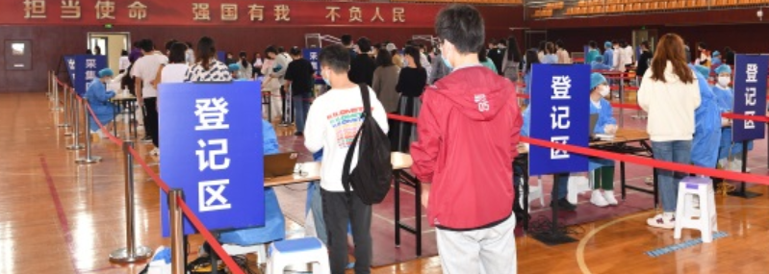
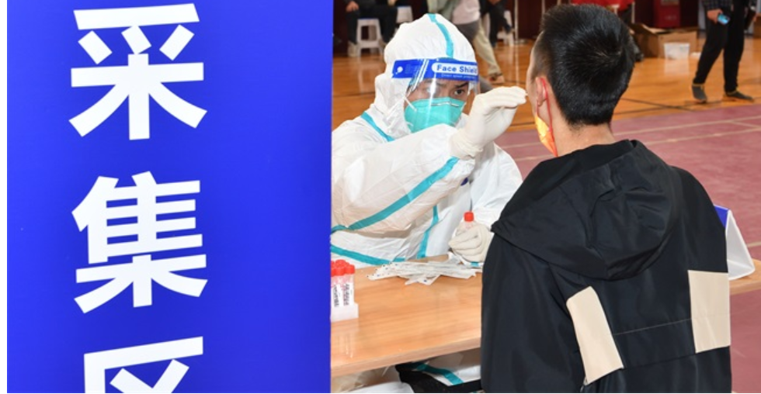
六、健康管理与监测
核酸检测点设置
密切接触者、密接的密接核酸检测在集中隔离场所进行
一般接触者的核酸采样由学校统一组织师生至采样点集中进行。
有发热、咳嗽等症状的人员应该分开采样或者上门采样，避免交叉感染。
环境监测
对病例生活、学习、工作的场所进行环境、物品核酸检测，评估风险区域，指导开展消杀工作。
注意事项
大规模核酸采集现场安排在室外时，如何保障供电？
雨雪天气怎么办？
使用有线网络还是无线？网速是否足够？
手机信号是否正常？
断网后有无备用方案？
Notes:
密切接触者、密接的密接核酸检测在集中隔离场所进行；一般接触者的核酸采样由学校统一组织师生至采样点集中进行；有发热、咳嗽等症状的人员应该分开采样或者上门采样，避免交叉感染。集中采样点的设置应合理，由专业人员评估后启用。加强采样现场组织管理，确保有序开展，避免人员聚集，并督促做好个人防护。对病例生活、学习、工作的场所进行环境、物品核酸检测，评估风险区域，指导开展消杀工作。
需要考虑的是：一旦发生校园聚集性疫情，大规模核酸采集现场通常安排在室外，这时如何保障供电？雨雪天气怎么办？使用有线网络还是无线？网速是否足够？手机信号是否正常？断网后有无备用方案？

Slide 78
七、分区管控
高风险
病例和无症状者的居住楼栋或活动频繁的实验室、教室、办公室及其周边区域
区域封闭
足不出门
服务上门
注意事项
不能一封了之。
封控区的生活设施是否满足需要？（卫生间、餐饮、网络等）
师生诉求是否畅通？
中风险
病例发病前2天或无症状感染者检测阳性前2天起至隔离管理前，如其工作地、活动地等区域人员具有一定的传播风险，且其密接、密接的密接追踪判定难度大
人不出区
严禁聚集
出现阳性则转为封控区
Notes:
根据流行病学调查结果，结合阳性病例活动范围与频次，配合属地疫情防控领导指挥机构精准划分校内封控区和管控区。一般将病例和无症状者的居住楼栋或活动频繁的实验室、教室、办公室及其周边区域划为封控区。可精准划分至楼栋或单元。封控区实行“区域封闭、足不出门、服务上门”。病例发病前2天或无症状感染者检测阳性前2天起至隔离管理前，如其工作地、活动地等区域人员具有一定的传播 风险，且其密切接触者、密接的密接追踪判定难度较大，可将相关区域划为管控区。可精准划分至楼栋或单元。管控区实行“人不出区、严禁聚集”。管控区内出现核酸检测阳性者，立即转为封控区。
请注意：千万不能一封了之，应考虑封控区的生活设施是否满足师生需求？例如，某高校发生新冠疫情后，在宿舍门贴上封条，达到“区域封闭、足不出门”的效果，但没考虑学生如何上厕所，如何喝水等问题，引起较大的舆情。此外，还要考虑到师生诉求如何提交，如何反馈，流程是否畅通？

Slide 79
八、校园消杀与环境管理
消毒
学校在“五大员”专班和属地疾控部门的指导下开展消毒工作。
随时消毒；终未消毒；预防性消毒
环境管理
垃圾处置
废弃口罩处理
注意事项
学校消毒人员或物资缺乏的，应联系有资质的社会专业力量入校协助。
病例宿舍产生的垃圾和工作人员使用过的防护用品等作为医疗废物处理。
Notes:
八、校园消杀与环境管理
学校在“五大员”专班和属地疾控部门的指导下开展消毒工作。严格做好垃圾与废弃口罩处理。
需要注意的是：学校消毒人员或物资缺乏的，应联系有资质的社会专业力量入校协助，因此提前应联系专业消杀公司，签署相关协议；病例宿舍产生的垃圾和工作人员使用过的防护用品等应作为医疗废物处理。

Slide 80
九、后勤保障与服务
做好餐饮保障
为师生提供安全、卫生的饮用水。
及时采购、储备粮油、蔬菜、肉类等基本生活物资，严格监管采购渠道。
采用线上订餐、食堂无接触式配送方式供餐。
餐饮种类多样化，以满足不同群体的需求。
如果食堂供应能力不足，可寻求第三方供餐服务。
注意事项
最大配餐量？
食堂人员被隔离怎么办？
谁负责配送（后勤人员？志愿者？）？
餐盒如何交接？
是否有第三方餐饮公司的清单与协议？
Notes:
九、后勤保障与服务
发生校园疫情，数千甚至数万人员封闭在校园中，吃喝住用是一个极其重要的问题，也是极易引发舆情的问题。
1是做好餐饮保障
为师生提供安全、卫生的饮用水。及时采购、储备基本生活物资，严格监管采购渠道。采用线上订餐、食堂无接触式配送方式供餐，使用一次性打包盒配送至指定地点。应考虑餐饮种类多样化，以满足不同群体的需求。如果食堂供应能力不足，可寻求第三方餐饮公司的供餐服务。
需要注意的是：食堂工作人员被隔离时怎么办？认负责配送？餐盒如何交接？是否有第三方餐饮公司的清单与协议？如何保证其食品安全、营养和质量？

Slide 81
九、后勤保障与服务
2. 做好防疫物资供应
向师生提供必要的防疫物资，如体温计、洗手液、肥皂、消毒液、口罩、防护帽、乳胶手套、隔离衣等。
学校后勤管理部门应制定“疫情防控物资计划表和进库出库登记表”，动态掌握和及时储备数量足够、品种齐全的疫情防控物资。
注意事项
储备种类与数量？
紧急情况下如何采购与调配？
Notes:
2是做好防疫物资供应
向师生提供必要的防疫物资，学校后勤管理部门应制定“疫情防控物资计划表和进库出库登记表”，动态掌握和及时储备数量足够、品种齐全的疫情防控物资。
需注意：储备种类与数量如何计算？紧急情况下如何采购与调配？

Slide 82
九、后勤保障与服务
3.做好生活用品保障
确保生活必需品储备充足、供应有序、价格稳定。
为师生提供电话订货或线上订货和无接触配送。
对经济有困难的学生，学校应给予适当补助或减免。
注意事项
封控区师生如何购物？
校内超市是否开放？校内超市无法实现在线订货时怎么办？
快递收寄是否进行？
Notes:
3是做好生活用品保障
确保生活必需品储备充足、供应有序、价格稳定。为师生提供电话订货或线上订货和无接触配送。对经济有困难的学生，学校应给予适当补助或减免。
需要注意的是：封控区师生如何购物？校内超市是否开放？校内超市无法实现在线订货时怎么办？快递收寄是否进行？

Slide 83
九、后勤保障与服务
4.协助做好转运组织工作
配合属地学校疫情处置专班，高效、快速完成需要进行集中隔离师生员工的转运工作。
做好前往校外就医人员的接送工作。
注意事项
密接转运使用何种车辆？
校外就医人员使用何种车辆？
转运人员数量大怎么办？
转运人员如何防护？
Notes:
4是协助做好转运组织工作
配合属地学校疫情处置专班，高效、快速完成需要进行集中隔离师生员工的转运工作。
需要注意的是：应提前考虑密接转运使用何种车辆？校外就医人员使用何种车辆？转运人员数量大怎么办？转运人员如何防护？

Slide 84
十、健康宣教
可采用线上培训的方式，分类开展健康宣教【学校疫情防控领导小组、工作小组、院系（部门）负责人、辅导员（兼职班主任）、学生骨干（志愿者）、食堂员工、宿舍管理人员、安保、物业、医务人员等】。
建立实时在线管理群，确保指令直达，高效临机处置突发事件。
充分利用江苏校园疫情防控培训平台（http://wmooc.icourses.cn/js2020.html），全面加强师生员工疫情防控能力培训。
Notes:
十、健康宣教
发生校园疫情时，应及时开展疫情防控健康宣教，可采用线上培训的方式，分类分次组织各类人员学习防控知识，掌握学校疫情防控应急工作流程和各项制度。建立上述人员实时在线管理群，确保指令直达，高效临机处置突发事件。充分利用江苏校园疫情防控培训平台，全面加强师生员工疫情防控能力培训。

Slide 85
十一、心理健康服务
协调属地行政部门、专业机构组建由精神科医生、精神科护士、心理治疗师组成的心理危机干预组。
开设疫情防控心理支持热线，热线电话实行24小时值班制。
发挥“家庭-班级-学院-学校”四级网络作用，组建心理个案重点关怀专班，对目标人群分类分层次开展精准心理健康指导。
住院
患者
集中隔离人员
居家健康监测人员
防疫一线人员
志愿者
分类进行
心理健康服务
Notes:
十一、心理健康服务
疫情防控期间，学校协调属地行政部门、专业机构组建由精神科医生、精神科护士、心理治疗师组成的心理危机干预组，全力加强师生心理辅导和心理危机干预。针对校园封闭管理实际，面向全校师生和校外隔离学生，开设疫情防控心理支持热线。热线电话实行24小时值班制，确保师生心理诉求得到及时回应。
发挥“家庭-班级-学院-学校”四级网络作用，组建心理个案重点关怀专班，对目标人群分类分层次开展精准心理健康指导。对于住院患者、集中隔离人员、居家健康监测人员、防疫一线人员和工作志愿者，分类进行心理健康服务。

Slide 86
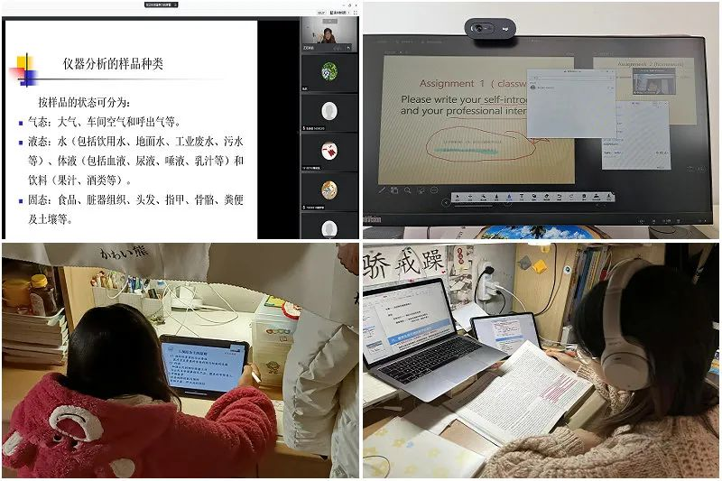
十二、教学运行
疫情得到有效控制前，师生员工居家或留在宿舍，停止一切聚集性活动和其他集体活动。
引导学生开展网络自主学习，线上完成预习、作业布置、视频答疑、考核等环节，保证学生跟上教学进度。
根据疫情变化，适时做好假期延期和实习、见习、毕业等相关工作的衔接与教学进度调整。
Notes:
十二、教学运行
疫情得到有效控制前，师生员工应居家或留在宿舍，停止一切聚集性活动和其他集体活动。引导学生开展网络自主学习，线上完成预习、作业布置、视频答疑、考核等环节，保证学生跟上教学进度。根据疫情发展变化，适时做好假期延期和实习、见习、毕业等相关工作的衔接与教学进度的调整。

Slide 87
十三、舆论宣传引导
1、及时发布权威信息
在属地统一扎口管理下，及时通报校内疫情情况，回应社会和师生关切。
积极引导正面舆论，推送权威信息“入圈”。
2、加强全网疫情专题舆情监测
发现重大舆情及时在防控工作群通报，第一时间上报学校疫情防控工作领导小组，并协同属地有关部门，跟进处理。
利用校内媒体和官方渠道，及时宣传疫情防控的注意事项、辟谣信息和重大舆情信息等，强化校内舆情监测与引导。
注意事项
是否召开新闻发布会？
何时召开新闻发布会？
谁负责回答记者提问？
如何应对媒体采访？
信息公开的时间和程度？
如何让家长及时获悉？
Notes:
十三、舆论宣传引导
学校疫情防控宣传组配合属地疫情防控领导指挥机构，在属地统一扎口管理下，及时通报校内疫情情况，回应社会和师生关切。积极引导正面舆论，及时发布校内抗疫的正面事件与人物报道，推送权威信息“入圈”。
发现重大舆情要及时在防控工作群通报，第一时间上报领导小组，并协同属地有关部门跟进处理。
需要考虑是：是否召开新闻发布会？何时召开新闻发布会？谁负责回答记者提问？如何应对媒体采访？信息公开的时间和程度？如何让家长及时获悉？

Slide 88
十三、舆论宣传引导
1、及时发布权威信息
在属地统一扎口管理下，及时通报校内疫情情况，回应社会和师生关切。
积极引导正面舆论，推送权威信息“入圈”。
2、加强全网疫情专题舆情监测
发现重大舆情及时在防控工作群通报，第一时间上报学校疫情防控工作领导小组，并协同属地有关部门，跟进处理。
利用校内媒体和官方渠道，及时宣传疫情防控的注意事项、辟谣信息和重大舆情信息等，强化校内舆情监测与引导。
注意事项
是否召开新闻发布会？
何时召开新闻发布会？
谁负责回答记者提问？
如何应对媒体采访？
信息公开的时间和程度？
如何让家长及时获悉？
Notes:
十三、舆论宣传引导
学校疫情防控宣传组配合属地疫情防控领导指挥机构，在属地统一扎口管理下，及时通报校内疫情情况，回应社会和师生关切。积极引导正面舆论，及时发布校内抗疫的正面事件与人物报道，推送权威信息“入圈”。
发现重大舆情要及时在防控工作群通报，第一时间上报领导小组，并协同属地有关部门跟进处理。
需要考虑是：是否召开新闻发布会？何时召开新闻发布会？谁负责回答记者提问？如何应对媒体采访？信息公开的时间和程度？如何让家长及时获悉？

Slide 89
十四、紧急医疗救助
关注师生医疗需求。
各学院疫情防控领导小组成员、分管学生副书记、辅导员、宿舍管理员应第一时间建立联络网。
接到医疗救助申请后，组织会诊，确定诊疗方案。
如需校外就医，联系安排疫情保障车辆送至定点医院就诊。
人员转运期间，做好防护和全封闭管理措施，做好人员信息登记，坚决防止疫情输出风险。
注意事项
校园封闭管理时，师生医疗服务需求量极大，全部转运至校外医疗机构就诊比较困难，如何快速分诊、及时处置？
是否需安排专职医生进驻校园？
Notes:
十四、紧急医疗救助
校园封闭期间，应关注师生的医疗需求。如需校外就医，联系后勤管理处安排疫情保障车辆送至定点医院就诊。人员转运期间，做好防护和全封闭管理措施，做好人员信息登记，坚决防止疫情输出风险。
需要注意的是：全校封闭管理时，师生医疗服务需求量极大，全部转运至校外医疗机构就诊比较困难，如何快速分诊？是否需安排专职医生进驻校园？

Slide 90
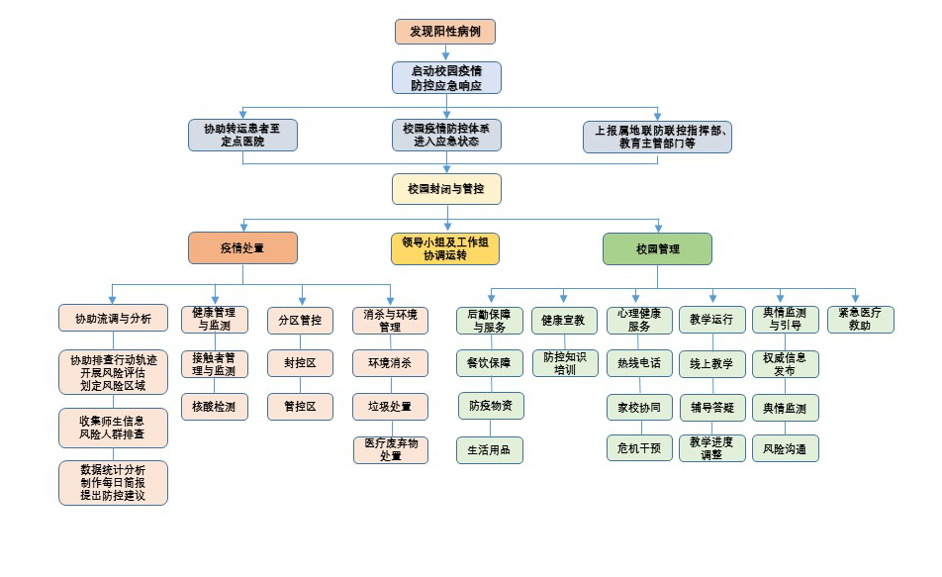
应急处置流程图
Notes:
各位领导，我们从发现校园阳性病例开始，向大家简要介绍了应急响应启动和处置流程。今天汇报的应急预案比较宏观。当然，实际运行过程中还会遇到各种问题，有必要通过实操演练才能及时发现、及时解决、查漏补缺。

Slide 91
2022年秋季学期开学和疫情防控工作
一是坚决贯彻疫情防控方针政策。要毫不动摇坚持“外防输入、内防反弹”总策略和“动态清零”总方针，坚持常态化科学精准防控和应急处置相结合，因时因势调整优化防控措施，做到精准化、人性化，最大限度减少疫情对教育教学影响，确保师生健康和校园安全。
二是安全有序推进秋季学期开学工作。要坚持属地管理、区域统筹，综合研判当地疫情防控形势，“一地一案”“一校一策”做好开学工作。
三是周密部署安排师生员工返校。要按照属地疫情防控政策要求明确师生员工返校条件，制定返校工作方案、应急预案，分区分级、错峰错时确定返校批次和具体时间。
四是科学精准抓好常态疫情防控。要不断完善校园疫情防控方案，科学精准落实常态化疫情防控措施，加强疫情防控专题培训和健康管理、公共场所清洁消毒与通风换气、防疫物资和核酸检测能力储备等。
五是全力保障正常教育教学秩序。在落实常态化防控措施下，最大限度保障正常教育教学安排和校园生活，细化优化校园管理服务，充分保障师生合理需求，构建安全舒心的校园环境。
六是积极有效开展卫生健康教育。要凝聚“家校社”合力，宣传新冠肺炎和秋冬季常见传染病防控知识。教育引导师生员工积极配合疫情防控措施,坚持良好卫生习惯，提高自身健康素养，做好个人防护。
七是切实提升应急处置能力水平。要在属地疫情联防联控机制（领导小组、指挥部）统筹下，加强配合协作与信息共享，完善校园突发疫情应急处置预案，开展疫情防控多场景、实操性应急演练，保障校园疫情防控平急转化高效畅通，处置快速有力。
Notes:
为深入贯彻落实党中央、国务院决策部署，8月16日，教育部印发通知，要求各地教育行政部门和高校高效统筹新冠肺炎疫情防控和教育改革发展，扎实做好2022年秋季学期开学和疫情防控工作。

Slide 92
谢 谢！

